Slide 1
GOOD CORPORATE GOVERNANCE
Estu Mahanani, SP., MM

Slide 2
Corporate Governance
Tata kelola perusahaan :
* Rangkaian proses, kebiasaan, kebijakan, aturan, dan institusi yang mempengaruhi pengarahan, pengelolaan, serta pengendalian suatu perusahaan/korporasi.
* Mencakup hubungan antara stakeholder yang terlibat serta tujuan pengelolaan perusahaan.
* Pihak-pihak utama: pemegang saham, manajemen, dan dewan direksi.
Pemangku kepentingan lainnya: karyawan, pemasok, pelanggan, bank dan kreditor lain, regulator, lingkungan, serta masyarakat luas.

Slide 3
Salah satu topik utama dalam tata kelola perusahaan adalah menyangkut masalah akuntabilitas dan tanggungjawab mandat, khususnya implementasi pedoman dan mekanisme untuk memastikan perilaku yang baik dan melindungi kepentingan pemegang saham.
Fokus utama lain adalah efisiensi ekonomi bahwa sistem tata kelola perusahaan harus ditujukan untuk mengoptimalisasi hasil ekonomi, dengan penekanan kuat pada kesejahteraan pemegang saham, pemangku kepentingan menuntut perhatian dan akuntabilitas lebih terhadap pihak-pihak lain selain pemegang saham, misalnya karyawan atau lingkungan.

Slide 4
Perhatian terhadap praktik tata kelola perusahaan di perusahaan modern telah meningkat sejak keruntuhan perusahaan-perusahaan besar AS seperti Enron Corporation dan Worldcom.
Di Indonesia, perhatian pemerintah terhadap masalah ini diwujudkan dengan didirikannya Komite Nasional Kebijakan Governance (KNKG) pada akhir tahun 2004.

Slide 5
Membangun Tatakelola Perusahaan Menurut Prinsip-Prinsip GCG
Sistem tata kelola organisasi perusahaan yang baik ini menuntut dibangunnya dan dijalankannya prinsip-prinsip tata kelola perusahaan (GCG) dalam proses manajerial perusahaan.
Dengan mengenal prinsip-prinsip yang berlaku secara universal ini diharapkan perusahaan dapat hidup secara berkelanjutan dan memberikan manfaat bagi para stakeholdernya.

Slide 6
Prinsip-Prinsip GCG
Akuntabilitas (Accountability)
Pertanggungjawaban (Responsibility)
Keterbukaan (Transparancy)
Kewajaran (Fairness)
Kemandirian (Independency)

Slide 7
Badan Pengawasan Keuangan dan Pembangunan (BPKP-RI)
Tim GCG BPKP mendefinisikan GCG dari segi soft definition yang mudah dicerna, sekalipun orang awam, yaitu :
"KOMITMEN, ATURAN MAIN, SERTA PRAKTIK PENYELENGGARAAN BISNIS SECARA SEHAT DAN BERETIKA"

Slide 8
PERAN BPKP DALAM PENGEMBANGAN GCG
Tanggal 21 Juni 2001 Menteri Keuangan meminta BPKP mengkaji dan mengembangkan sistem manajemen BUMN yang mengacu pada prinsip GCG. BPKP telah membentuk Tim GCG yang mempunyai tugas :
"MERUMUSKAN PRINSIP-PRINSIP PEDOMAN EVALUASI, IMPLEMENTASI DAN SOSIALISASI PENERAPAN GCG, SERTA MEMBERIKAN MASUKAN KEPADA PEMERINTAH DALAM MENGEMBANGKAN SISTEM PELAPORAN KINERJA DALAM RANGKA PENERAPAN GCG PADA BUMN/BUMD DAN BADAN USAHA LAINNYA (BUL)"

Slide 9
Prinsip dasar yang harus dilaksanakan oleh masing-masing pilar adalah :
Negara dan perangkatnya menciptakan peraturan perundang-undangan yang menunjang iklim usaha yang sehat, efisien dan transparan, melaksanakan peraturan perundang-undangan dan penegakan hukum secara konsisten (consistent law enforcement)
Dunia usaha sebagai pelaku pasar menerapkan GCG sebagai pedoman dasar pelaksanaan usaha.
Masyarakat sebagai pengguna produk dan jasa dunia usaha serta pihak yang terkena dampak dari keberadaan perusahaan, menunjukkan kepedulian dan melakukan kontrol sosial secara obyektif dan bertanggung jawab.

Slide 10
ETIKA BISNIS & PEDOMAN PERILAKU
Untuk mencapai keberhasilan dalam jangka panjang, pelaksanaan GCG perlu dilandasi oleh integritas yang tinggi.
Oleh karena itu, diperlukan pedoman perilaku (code of conduct) yang dapat menjadi acuan bagi organ perusahaan dan semua karyawan dalam menerapkan nilai-nilai (values) dan etika bisnis sehingga menjadi bagian dari budaya perusahaan.

Slide 11
Prinsip dasar yang harus dimiliki perusahaan:
Setiap perusahaan harus memiliki nilai-nilai perusahaan yang menggambarkan sikap moral perusahaan dalam pelaksanaan usahanya.
Untuk dapat merealisasikan sikap moral dalam pelaksanaan usahanya, perusahaan harus memiliki rumusan etika bisnis yang disepakati oleh organ perusahaan dan semua karyawan. Pelaksanaan etika bisnis yang berkesinambungan akan membentuk budaya perusahaan yang merupakan manifestasi dari nilai-nilai perusahaan.
Nilai-nilai dan rumusan etika bisnis perusahaan perlu dituangkan dan dijabarkan lebih lanjut dalam pedoman perilaku agar dapat dipahami dan diterapkan.

Slide 12
Pedoman Pokok Pelaksanaan :
A. Nilai-nilai Perusahaan
1.Landasan moral. Sebelum merumuskannya, perlu dirumuskan visi dan misi perusahaan.
2. Walaupun nilai-nilai perusahaan pada dasarnya universal, namun dalam merumuskannya perlu disesuaikan dengan sektor usaha serta karakter dan letak geografis dari masing-masing perusahaan.
3. Nilai-nilai perusahaan yang universal: terpercaya, adil dan jujur.

Slide 13
B. Pedoman Perilaku
1. Penjabaran nilai-nilai perusahaan dan etika bisnis dalam melaksanakan usaha sehingga menjadi panduan bagi organ perusahaan dan semua karyawan perusahaan;
2.Mencakup panduan tentang benturan kepentingan, pemberian dan penerimaan hadiah dan donasi, kepatuhan terhadap peraturan, kerahasiaan informasi, dan pelaporan terhadap perilaku yang tidak etis.

Slide 14
KODE ETIK
I. PERNYATAAN ETIKA BISNIS
A. Pernyataan Kebijakan
B. Tujuan Pernyataan etika Bisnis
C. Ruang Lingkup dan Penerapan
II. DASAR KEBIJAKAN ETIKA BISNIS
Kebijakan Etika
Kebijakan Konflik Kepentingan
Kebijakan Pemberian dan Hiburan
Kebijakan Keamanan
Kebijakan Lingkungan
Kebijakan Hubungan Pengguna dan Kualitas Produk
Kebijakan Persamaan Kesempatan Pegawai
III. KEPATUHAN
IV. LAPORAN & KOMUNIKASI TERBUKA

Slide 15
Implementasi GCG di Sektor Swasta,
BUMN dan BUMD
GCG: seperangkat tata hubungan diantara manajemen, direksi, dewan komisaris, pemegang saham dan para pemangku kepentingan/stakeholders lainnya yang mengatur dan mengarahkan kegiatan perusahaan (OECD, 2004)

Slide 16
Analisis implementasi GCG dilakukan dengan mengukur implementasi berdasarkan prinsip-prinsip GCG serta berdasarkan kerangka kerja GCG (compliance/kepatuhan thp aturan, conformance/kesesuaian standar teknis, dan performance/kinerja).
Selain itu, secara khusus dilihat aspek code of conduct, pencegahan korupsi dan disclosure.

Slide 17
Sebuah perusahaan wajib memiliki:
Komite Audit, Komite Nominasi dan Remunerasi, Komite Manajemen Resiko, Komite Asuransi, Komite Kepatuhan, Komite Eksekutif, dan Komite GCG.

Slide 18
Lembaga-lembaga yang mengawasi dan membina seperti BI, Menneg BUMN dan Bapepam LK agar lebih proaktif dalam mengawasi implementasi GCG terutama berkaitan dengan potensi terjadinya benturan kepentingan.
Selain itu, perlu diterbitkan peraturan yang dapat memaksa perusahaan swasta yang belum terbuka dan BUMD untuk menerapkan GCG.

Slide 19
Implementasi Good Goverment dan Clean Goverment pada institusi pemerintah terutama yang berkaitan dengan pelayanan publik: Ditjen Pajak, Bea Cukai, Imigrasi, BPN, Institusi yang mengeluarkan perizinan, dan institusi penegak hukum.

Slide 20
Perlu adanya sosialisasi yang intensif tentang pedoman umum GCG, penyusunan code of conduct, kaitan GCG dengan pencegahan korupsi, dan best practices dalam penerapan GCG melalui berbagai media

Slide 21
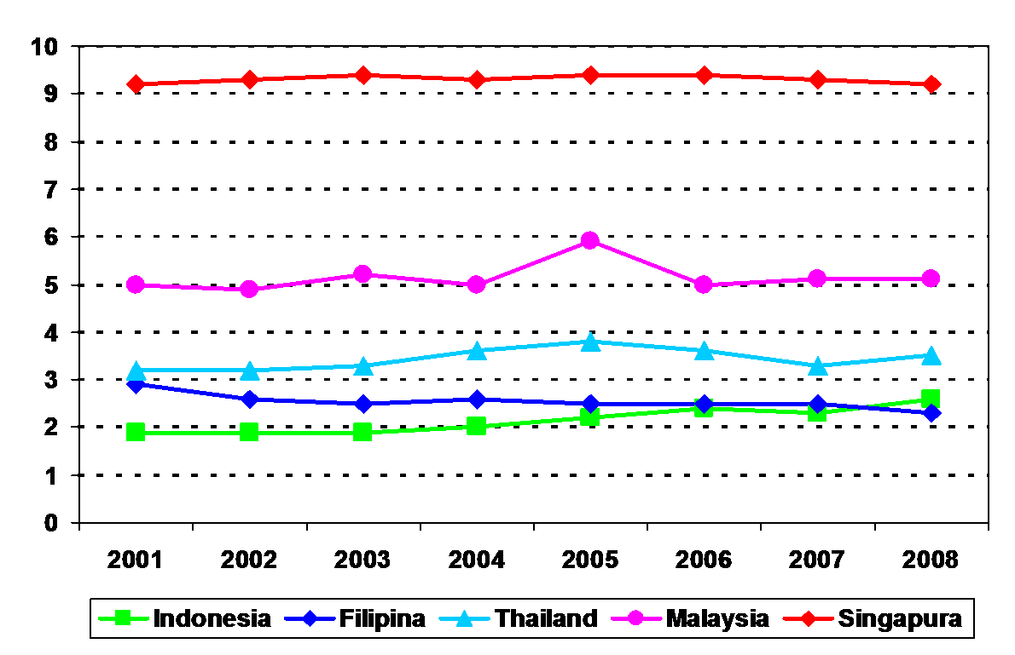
PERKEMBANGAN GCG DI INDONESIA
Peringkat Corruption Perception Index (CPI) atau Indek Persepsi Korupsi (IPK) Indonesia diantara Negara-negara ASEAN, 2008 :
Notes:
Sumber data : Tranparency International

Slide 22
Parameter Implementasi GCG :
Compliance (kepatuhan): sejauh mana perusahaan telah mematuhi aturan-aturan yang ada dalam memenuhi prinsip-prinsip GCG;
Conformance (kesesuaian dan kelengkapan): sejauh mana perusahaan telah berperilaku sesuai dengan berbagai aspek yang menjadi prinsip GCG dan kelengkapan perangkat dalam memenuhi kebutuhan implementasi GCG
Performance (unjuk kerja): sejauh mana perusahaan telah menampilkan bukti (evidence) yang menunjukkan bahwa perusahaan telah mendapatkan manfaat yang nyata dari perapan prinsip GCG di dalam perusahaan.

Slide 23
Transparency International
Organisasi kemasyarakatan yang memfokuskan diri melawan korupsi dengan menyertakan seluruh masyarakat ke dalam sebuah koalisi internasional yang kuat dalam rangka membasmi efek buruk dari korupsi yang berimbas kepada kaum lelaki, perempuan dan anak-anak di seluruh dunia.
Misi utama: menciptakan lingkungan yang bersih dari praktik korupsi.
TI berpusat di Berlin, Jerman dan mempunyai cabang di 99 negara.

Slide 24
Cara Bank melakukan self assessmnet pelaksanaan GCG
Self assessment GCG dilakukan dengan mengisi Kertas Kerja Self Assessment GCG yang telah ditetapkan, yang meliputi 11 (sebelas) Faktor Penilaian, dengan cara :
a. Menetapkan Nilai Peringkat per Faktor, dengan melakukan Analisis Self Assessment dengan cara membandingkan Tujuan dan Kriteria/Indikator yang telah ditetapkan dengan kondisi Bank yang sebenarnya.
b. Menetapkan Nilai Komposit hasil self assessment , dengan cara membobot seluruh Faktor, menjumlahkannya dan selanjutnya memberikan Predikat Kompositnya.

Slide 25
Penulisan Laporan Pelaksanaan GCG dalam Laporan Tahunan Bank
Laporan Pelaksanaan GCG dapat menjadi Bab tersendiri dalam Laporan Tahunan Bank atau disajikan terpisah dari Laporan Tahunan Bank yang disampaikan bersama-sama dengan Laporan Tahunan Bank

Slide 26
Bagaimana perlakuan terhadap hasil pelaksanaan self assessment GCG Bank yang berbeda dengan hasil pemeriksaan/pengawasan BI
Apabila hasil pelaksanaan self assessment GCG Bank menunjukkan perbedaan yang material yakni mengakibatkan hasil Predikat Komposit yang berbeda, maka Bank wajib menyampaikan revisi hasil pelaksanaan self assessment GCG Bank tersebut secara lengkap kepada Bank Indonesia.
Revisi tersebut, harus dipublikasikan dalam Laporan Keuangan Publikasi Bank pada periode terdekat, meliputi Nilai 5 Komposit dan Predikatnya.

Slide 27
Struktur organisasi: bagaimana organisasi membagi tugas dan pekerjaan serta bagaimana mengkoordinasikannya.
Ada enam elemen SO: spesialisasi pekerjaan, departementalisasi, rantai komando, rentang kendali, sentralisasi dan desentralisasi, serta formalisasi.
Tipe struktur atau desain organisasi: struktur sederhana, fungsional, divisional, matrik, tim, birokrasi, organissi virtual, dan organisasi tanpa tapal batas.
Perbedaan SO antara organisasi yang satu dengan yang lain dipengaruhi oleh faktor lingkungan, ukuran organisasi, teknologi, dan strategi organisasi.
Budaya organisasi: serangkaian praktik organisasi yang dapat dilihat sebagai karakteristik yang sifatnya spesifik dan relatif konstan jika dibandingkan dengan sifat organisasi lain.
7 karakteristik primer budaya organisasi: inovasi dan pengambilan risiko, perhatian terhadap detail, orientasi hasil, orientasi orang, orientasi tim, keagresifan, dan kemantapan.

